Slide 1


Slide 4



Slide 5
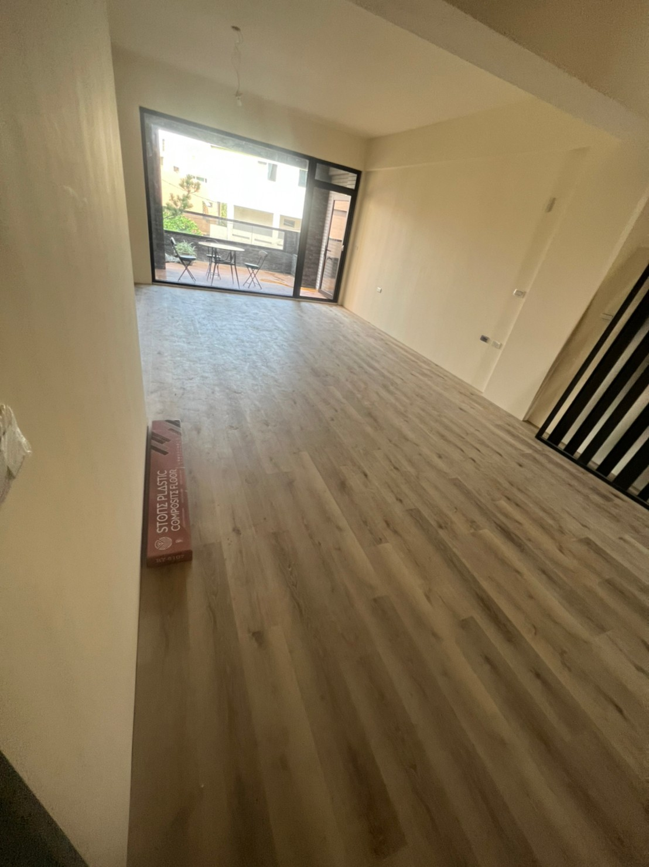

Slide 8


a
G
Y
i

Slide 9


